Slide 1
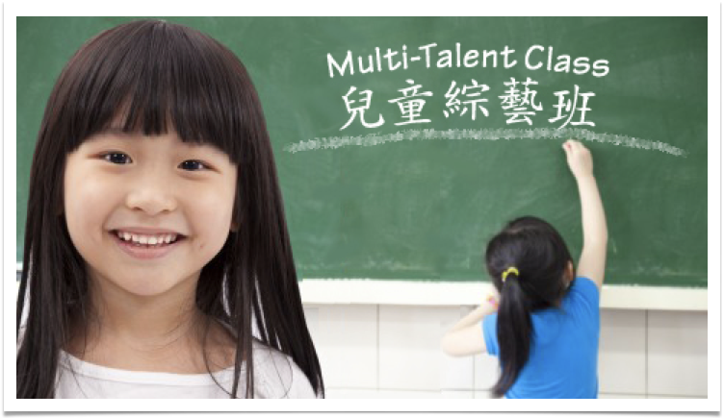
十八般才藝
My kid got talent
Notes:
Introduction

Slide 2
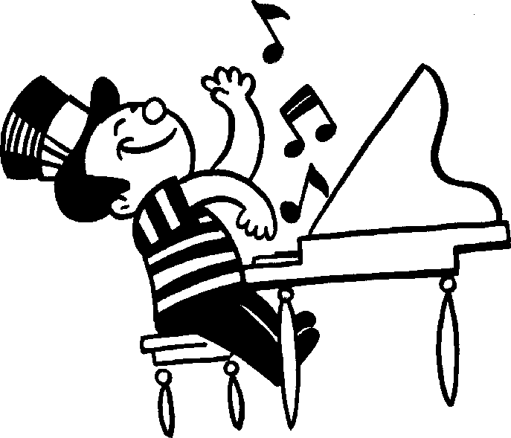
學琴的孩子不會變壞
Yamaha 廣告詞

Slide 3
為什麼要學習各樣的才藝呢？
你的動機 一
別人的孩子有在學
沒有讓孩子學，内心愧疚
充分利用時間，不要浪費
有助於將來申請大學
多接觸不同領域，均衡發展
發覺孩子的興趣和天份

Slide 4
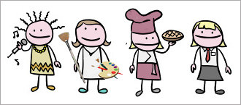
你安排孩子學習什麼的才藝呢
運動，舞蹈
功夫，武術
音樂，繪畫
心算，寫作
下棋
中文課
烹調

Slide 5
注意
只有IQ, 沒有EQ
養成驕傲的個性
沒有真正家庭時間
家長完全沒參與
成為家庭的衝突
不要

Slide 6
還有一件事...
最重要
不要只有
德，智，體，群，美⋯
更要重視靈命的培養

Slide 7
申命記 第六章
6 我 今 日 所 吩 咐 你 的 話 、 都 要 記 在 心 上
7 也 要 殷 勤 教 訓 你 的 兒 女 、 無 論 你 坐 在 家 裡 、 行 在 路 上 、 躺 下 、 起 來 、 都 要 談 論 。
提摩太前書 第四章
8 操 練 身 體 、 益 處 還 少 ． 惟 獨 敬 虔 、 凡 事 都 有 益 處 ． 因 有 今 生 和 來 生 的 應 許 ．

Slide 8
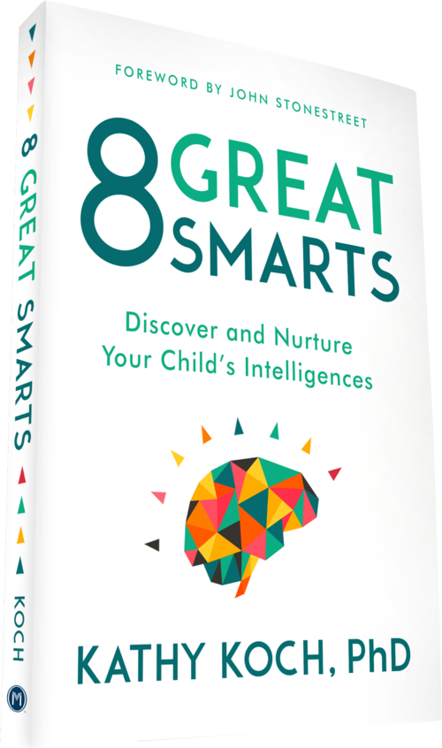
發掘和孕育孩子的才智

Slide 9
THE EIGHT INTELLIGENCES
Dr. Armstrong’s Labels | Dr. Gardner’s Labels | Think With
Word smart | Linguistic intelligence | Word
Logic smart | Logical-Mathematical intelligence | Question
Picture smart | Spatial intelligence | Picture
Music smart | Musical intelligence | Rhythm/ melodies
Body smart | Bodily-Kinesthetic intelligence | Movement/ touch
Nature smart | Naturalist intelligence | Patterns
People smart | Interpersonal intelligence | People
Self-smart | Intrapersonal intelligence | Reflection
Self-respect
Self-control
Respect for others

